Slide 1






BIOLOGÍA DE LOS
Ecosistemas
3°m electivo
2026

Slide 2





PROPÓSITOS
APRENDER Y PROFUNDIZAR sus conocimientos de biología.
Desarrollar habilidades y actitudes para RELACIONARSE en el mundo que los rodea (analizar, experimentar, comunicar, investigar, argumentar con fundamentos)
APLICAR CONOCIMIENTOS sobre la dinámica y estructura de los ecosistemas
ABORDAR problemáticas de forma integrada y buscar soluciones
ANALIZAR SOBRE EL ROL de la ciencia, tecnología y sociedad para PREVENIR, mitigar y reparar los efectos del cambio climático.
COMPRENDER LA IMPORTANCIA de la Biodiversidad y su mantenimiento

Slide 3
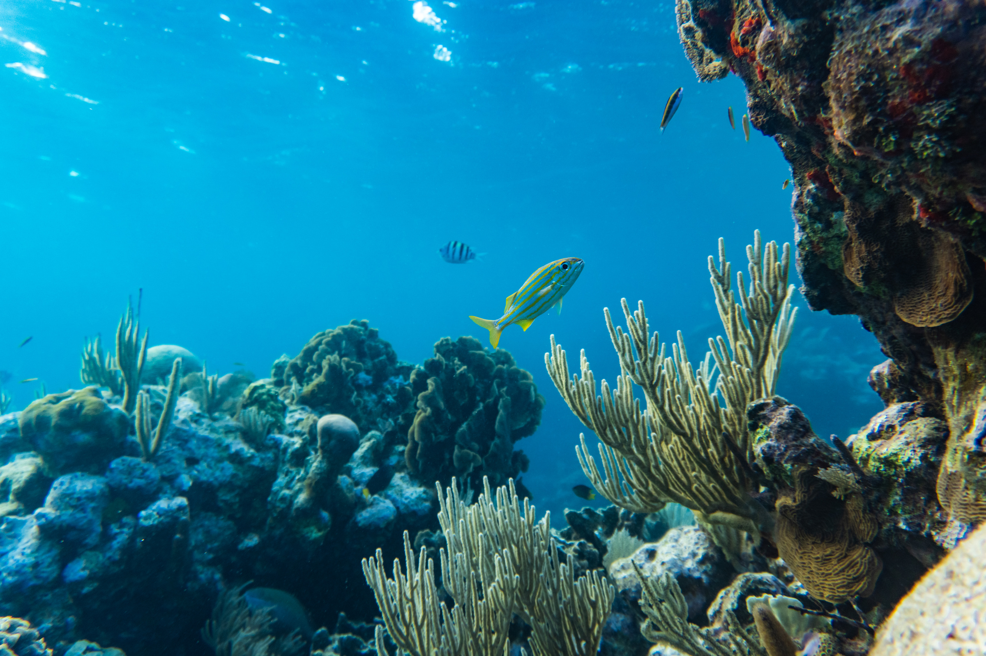
  Estructura y dinámica de los ecosistemas
  Biodiversidad y Taxonomía
  Dinámica de poblaciones
  Resiliencia de los sistemas naturales
  Efecto del cambio climático, contaminación, introducción de especies exóticas.
  Desarrollo sustentable
  Evolución
  Teorías del origen de la vida
  Calendario geológico
  Evolución celular
Contenidos Generales

Slide 4
Clases expositivas
Trabajos prácticos
Investigación
Uso de guías
Observación de videos, reflexión.
Análisis de casos.
Metodología
De trabajo

Slide 5
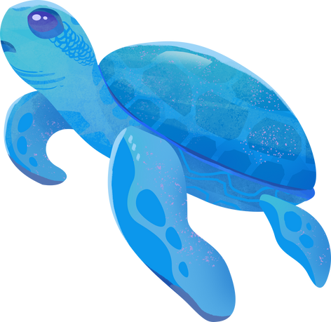


FORMAS DE EVALUACIÓN
  Trabajos prácticos
  Proyecto ambiental
  Exposiciones orales (individuales y grupales)
  Pruebas escritas
  Formativos (construcción y análisis de gráficos, mapas conceptuales, quiz y preguntas de contenidos en todas las clases, de comprensión y tipo paes)

